Slide 1
Eksplorasi Dunia Digital
Pengantar TIK

Slide 2
PENDAHULUAN
3

Slide 3
Nama : Noora Qotrun Nada
Hp : 081328522082
Email : noora@upgris.ac.id
Blog : katanada.wordpress.com/
dosen.upgrias.ac.id/noora

Slide 4
Penilaian
Keaktifan : 10%
Tugas : 20 %
UTS : 30%
UAS : 40%

Slide 5
Kriteria dan Standar Penilaian
A = 4 (Sangat Baik) 80 – 100
B+ = 3.5 (Sangat Baik) 75 – 79.9
B = 3 (Baik) 70 – 74.9
C+ = 2.5 (Baik) 65 – 69.9
C = 2 (Cukup) 60 – 64.9
D = 1 (Kurang) 45 – 59.9
E = 0 (Sangat Kurang/Gagal) 0 – 44.9

Slide 6
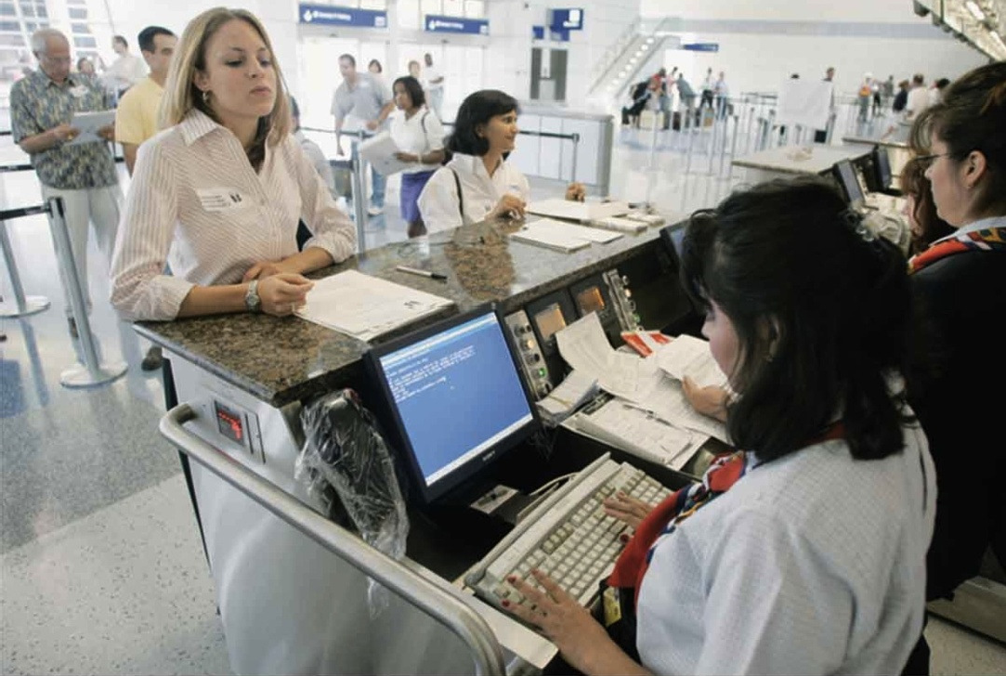
Komputer ada di mana-mana…
Bisakah kamu bayangkan apa yang terjadi saat ini jika tidak ada komputer…
Komputer telah merasuk dalam kehidupan manusia modern sehingga kita tidak tahu bagaimana hidup tanpanya…
6

Slide 7

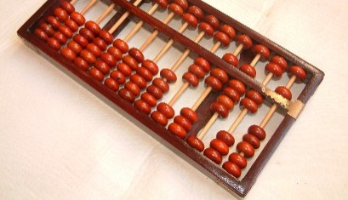
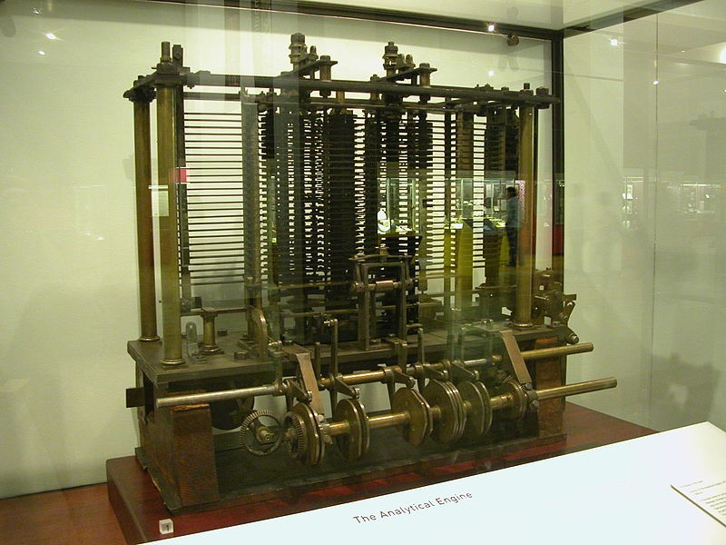
Komputer dalam Perspektif
Komputer yang berkembang dalam waktu yang sangat singkat merupakan usaha dan ide yang sudah berabad-abad umurnya
Awalnya manusia berhitung dengan jari dan batu
Abacus digunakan oleh bangsa Babilonia dan Cina selama ribuan tahun
Charles Babbage dan Ada Lovelace memunculkan ide tentang the Analytical Engine
7

Slide 8
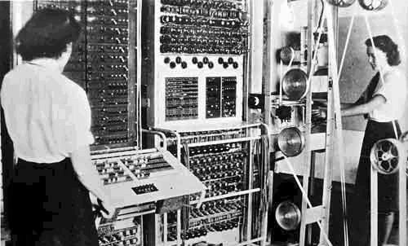
Komputer dalam Perspektif (cont.)
Kebutuhan mendesak untuk alat menghitung yang lebih akurat muncul di awal abad 19
Sejarah singkat komputer:
– 1938—Konrad Zuse menyelesaikan Z1
1939—Atanasoff-Berry Computer tercipta
1943—Alan Turing mengembangkan Colossus
1944—Mark I selesai, digunakan untuk menghitung ballistics tables
1945—ENIAC tercipta
1951—UNIVAC I (komputer komersial general-purpose pertama) diserahkan ke U.S. Census Bureau

Slide 9
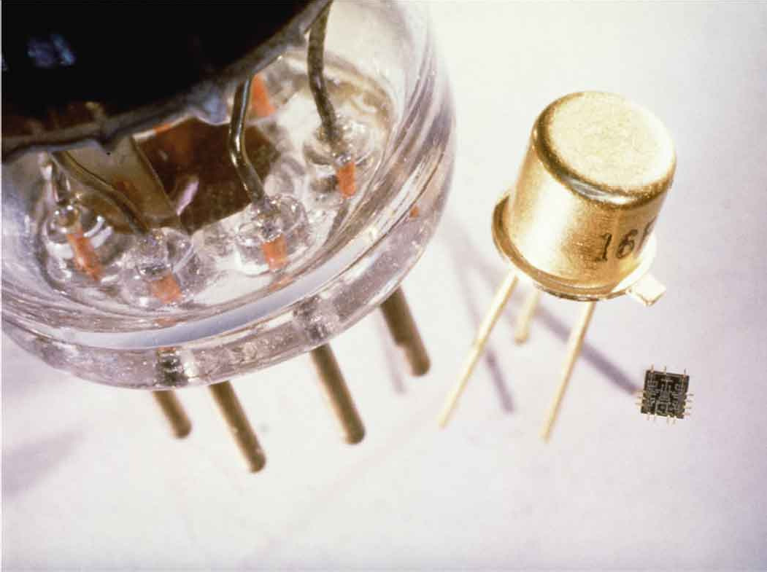
Komputer dalam Perspektif (cont.)
Hardware komputer
Komputer awal menggunakan vacuum tube (tabung hampa udara)
Tabung hampa udara digantikan oleh transistor
Pertengahan 1960an, komputer mulai menggunakan integrated circuit—silicon chip yang mengandung ratusan
Perbandingan vacuum tube, transistor, dan integrated circuit
7
transistor

Slide 10
Komputer dalam Perspektif (cont.)
Kelebihan integrated circuit
  Handal: Lebih tidak mudah gagal
  Ukuran: Chip yang mungil menggantikan papan yang besar
  Kecepatan: Listrik berpindah dalam jarak yang lebih kecil
  Efisiensi: Chip menggunakan listrik yang lebih sedikit dan menghasilkan panas yang lebih sedikit
  Biaya: Produksi masal membuat harga chip tidak mahal
8

Slide 11
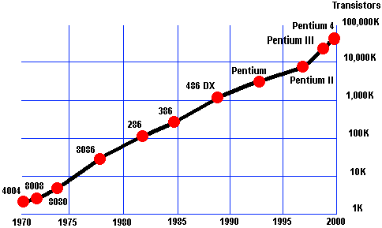
(Gordon) Moore’s Law
The power of a silicon chip of the same price would double about every 18 months
[still true for 4 decades]
9

Slide 12

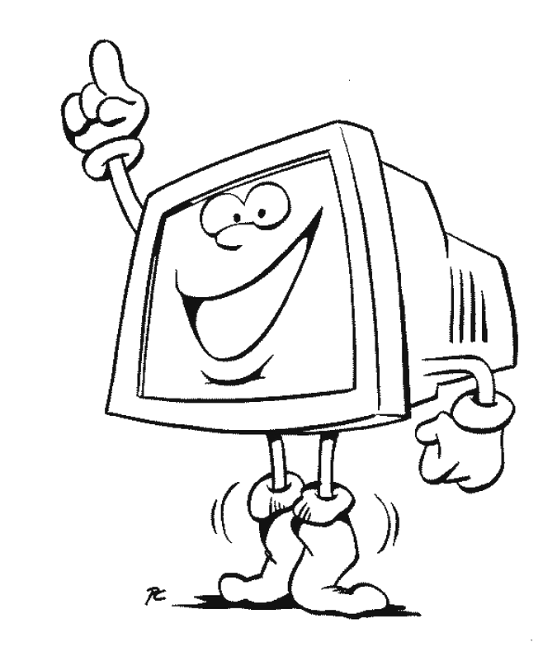
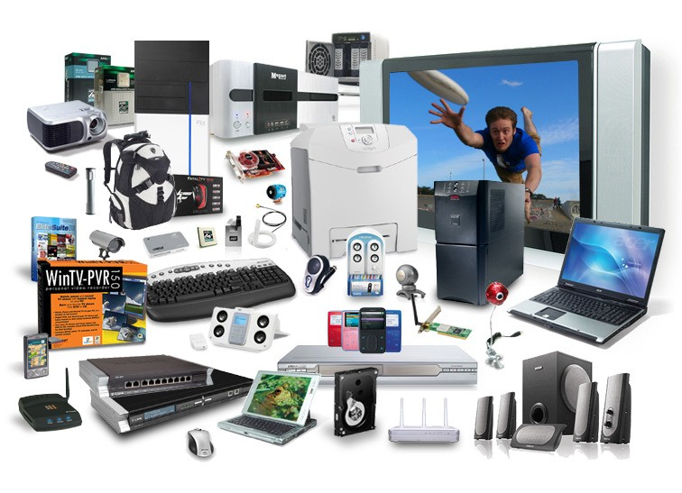

Berkat tersedia microprocessor dalam jumlah besar dan harga yang murah, dunia saat ini dipenuhi oleh berbagai variasi komputer, masing-masing dengan tugas yang spesifik
12

Slide 13
Penggunaan Komputer di Indonesia
1956 Bank Indonesia mulai menggunakan UNIVAC 1004
1964 TNI angkatan darat di Bandung menggunakan IBM System 1401
1967 ITB sebagai perguruan tinggi pertama yang menggunakan komputer, yaitu IBM System 1401
1972 PUSILKOM UI mulai melakukan kegiatan operasional komputasi di lingkungan kampus UI

Slide 14
Penggunaan Komputer di Indonesia
(cont.)
1973 dan sampai awal tahun 1980-an terdapat beberapa lembaga pemerintah menggunakan lebih dari 1 unit komputer a.l. Pertamina, Bank Rakyat Indonesia (IBM S/370), BNI 1946 (IBM S/370, S/32), BAPINDO (Q1), Pupuk Sriwijaya (IBM S/370), PT Tambang Timah (NCR Century), PT Semen Cibinong (IBM S/3), Asuransi Jiwasraya (IBM S/370), PLN (IBM S/370, S/3, UNIVAC 90/30), Perumtel (NCR), Garuda Indonesian Airways (IBM S/370), DKI Jaya (IBM S/370), Pusat Reaktor Atom Bandung (PDP 11/34), Pupuk Kujang (IBM 4331).
Sejak mulai maraknya penggunaan PC pada awal tahun 80-an, maka selanjutnya semakin banyak perusahaan dan personal di Indonesia yang menggunakan komputer dan jumlahnya menjadi tidak terhitung.

Slide 15
SEKILAS ORGANISASI KOMPUTER
15

Slide 16
Apa yang dilakukan komputer?
4 operasi dasar :
Menerima input dari dunia luar
Memproses informasi: melakukan operasi aritmatik dan lojik terhada informasi
Menghasilkan output: memberikan informasi ke dunia luar
Menyimpan dan mengambil informasi dari memori dan tempat penyimpanan (storage)
16

Slide 17
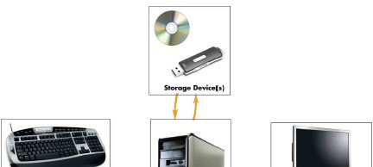
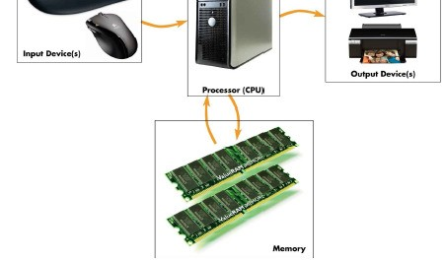
Komponen Perangkat Keras Komputer
Input devices (piranti masukan)
Output devices (piranti Keluaran
Microprocessor (CPU)
Memory dan storage device (piranti penyimpanan)
  Primary storage
  Secondary storage
17

Slide 18
Data vs Informasi
Data
  fakta, bilangan, karakter, simbol, gambar yang masih “mentah” / tidak teroganisir / perlu diproses lebih lanjut
Informasi
  data yang sudah diproses / diinterpretasi
  komunikasi yang memiliki sebuah nilai yang dapat dimengerti
  apapun yang dapat dikomunikasikan
18

Slide 19
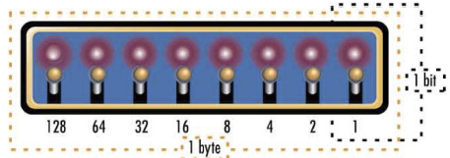
Bit vs Byte
Bit: dari Binary digit
  Unit terkecil dari informasi yang dapat diproses komputer
  Memiliki 2 kemungkinan nilai: 0 / 1
Byte
  Kumpulan 8 bit
  Dapat merepresentasikan 256 pesan berbeda (256 = 2⁸)
19

Slide 20
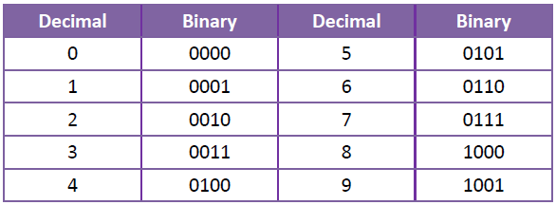
Bit sebagai Bilangan
Menyatakan semua bilangan dengan kombinasi 0 dan 1
Bilangan desimal dikonversi ke bilangan biner
Proses konversi tidak tampak dari user
20

Slide 21
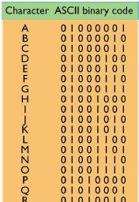
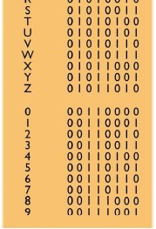
Bit sebagai Kode
Kode merepresentasikan setiap huruf, digit, dan karakter spesial
ASCII: paling banyak digunakan
  Setiap karakter memiliki kode 8 bit yang unik
  256 kode unik dari 26 huruf, 10 digit, dan beberapa karakter spesial
  Awalnya dirancang hanya untuk karakter b. Inggris
Unicode: mendukung lebih dari
100.000 karakter unik
– Memungkinkan untuk merepresentasikan karakter bahasa-bahasa dunia lainnya
21

Slide 22
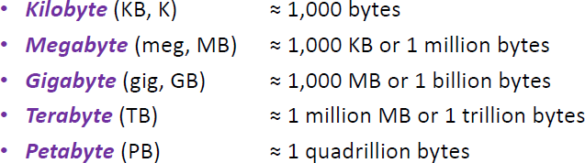
Bits and Bytes
1 Byte = 8 bits = 1 karakter ASCII
22

Slide 23
TAKSONOMI KOMPUTER
23

Slide 24
Taksonomi Ringkas Komputer
Embedded System
Personal Computer
Workstation
Portable Computer
Handheld Device
Server
Mainframe dan Supercomputer

Slide 25
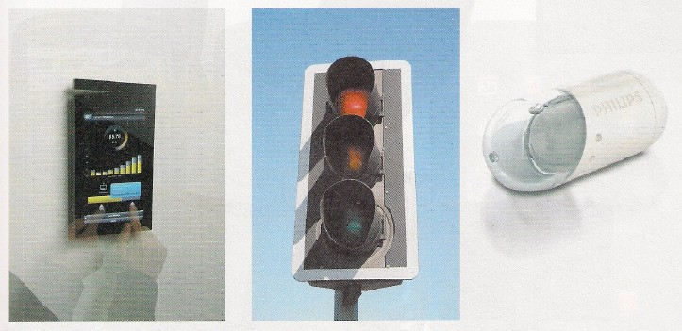
Embedded System
Embedded system: Sebuah microprocessor yang ditanam sebagai komponen sebuah sistem yang lebih besar
Lebih dari 90% microprocessor tersembunyi dalam peralatan elektronik dan rumah tangga biasa:
– Thermostats, lampu lalu lintas, mobil, jam tangan, mainan, TV, camcoder, oven…
Segala yang menggunakan listrik adalah kandidat untuk embedded system

Slide 26
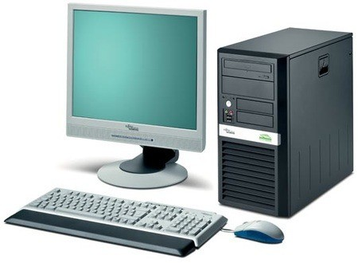
Personal Computer
Personal computer: Dirancang untuk digunakan oleh hanya 1 orang dalam 1 waktu
  Alat untuk meningkatkan produktivitas, kreativitas, dan komunikasi
  Desktop computer memiliki beberapa komponen:
  Tower (berisi microprocessor dan komponen lain)
  Monitor, keyboard, mouse, speaker
Beberapa dirancang dalam casing yang menyatu dengan monitor

Slide 27
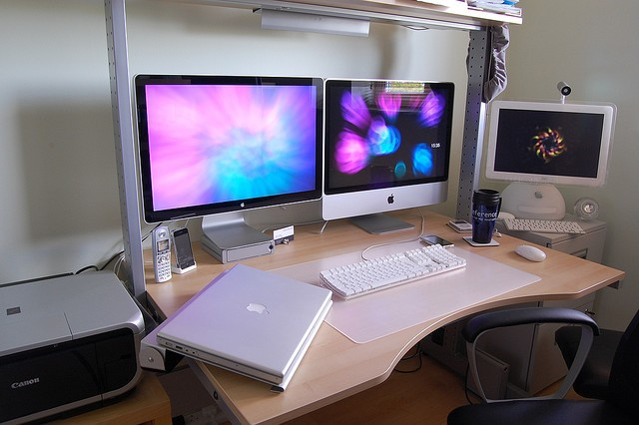
Workstation
Workstation: Komputer desktop high-end dengan kekuatan komputasi yang sangat besar
  Digunakan untuk aplikasi interaktif yang membutuhkan komputasi yang sangat intensif
  Analisis data ilmiah skala besar
Batas yang membedakan workstation dengan komputer desktop biasa semakin tidak jelas

Slide 28
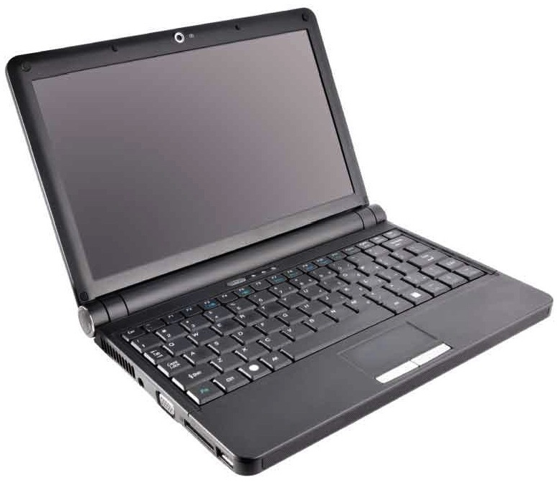
Portable Computer
Laptop computer—kadang- kadang disebut sebagai notebook computer— didesain untuk portabilitas
Netbook: berukuran sangat kecil, sangat ringan, kemampuan dasar

Slide 29
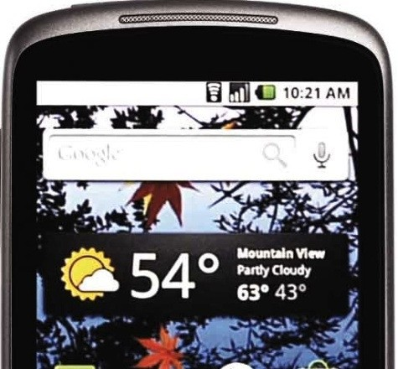
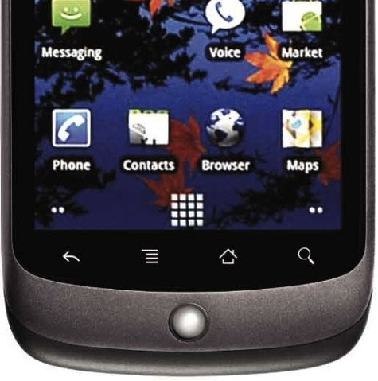
Handheld Device
Personal digital assistants (PDAs)
Smart phones
menggabungkan telepon,
kamera, PDA, game, music/video player
Tablet computers menjembatani smart phone dengan notebook/netbook PC.
Smart phone

Slide 30
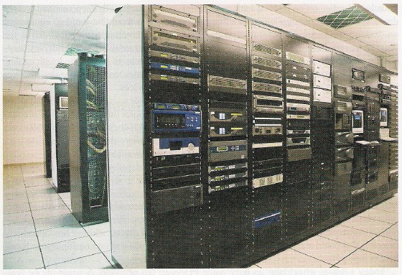
Server
Server: A Sebuah komputer yang menyediakan layanan akses data, program, dll. kepada komputer lain yang terkoneksi dalam jaringan
Semua komputer desktop bisa digunakan sebagai server, tapi ada yang khusus didesain untuk kebutuhan ini
Server mempunyai processor yang lebih cepat, memory yang lebih besar, dan koneksi jaringan yang lebih cepat
Sering dikelompokkan bersama untuk meningkatkan kekuatan pemrosesannya

Slide 31
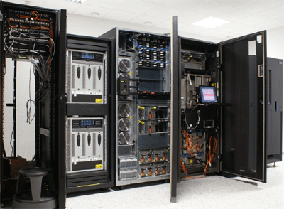
Mainframe
Mainframe: Komputer yang berukuran satu ruangan
Sebelum adanya komputer berukuran kecil (microcomputer), umumnya pemrosesan komputer dilakukan oleh komputer mainframe
Mainframe zaman sekarang digunakan oleh organisasi besar, seperti airline dan bank
Komputer mainframe bisa berkomunikasi secara simultan dengan beberapa user melalui timesharing

Slide 32
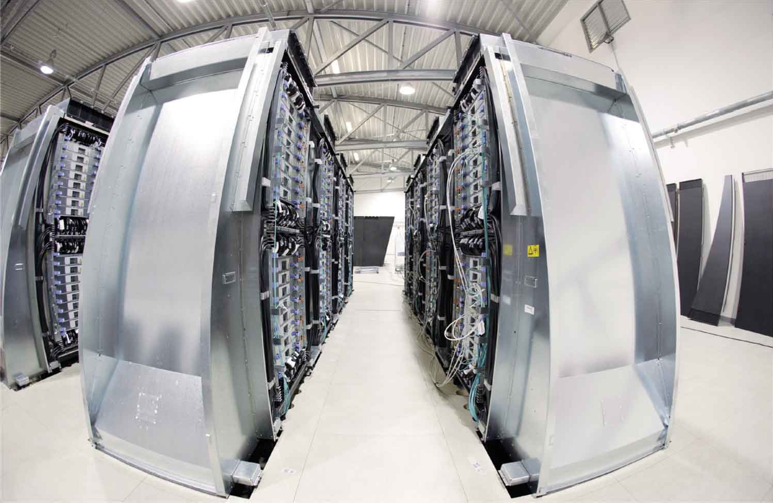
Supercomputer
Umumnya supercomputer dibangun dari ribuan microprocessor
Menyediakan kemampuan komputasi paling cepat dan dengan kekuatan paling besar

Slide 33
JARINGAN KOMPUTER DAN INTERNET

Slide 34
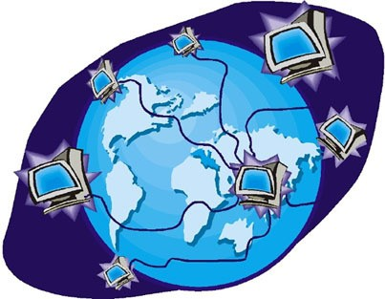
Jaringan Komputer:
Revolusi Internet
Internet: dimulai dari eksperimen di akhir 1960 hingga akhirnya berevolusi menjadi Internet
Di tahun 1990an, software yang berjalan di atas Internet semakin berkembang
Konten yang menyebar di Internet bertransformasi dari hanya teks menjadi gambar, animasi, video, dan suara
World Wide Web (WWW) diakses oleh milyaran orang yang terhubung melalui web browser

Slide 35
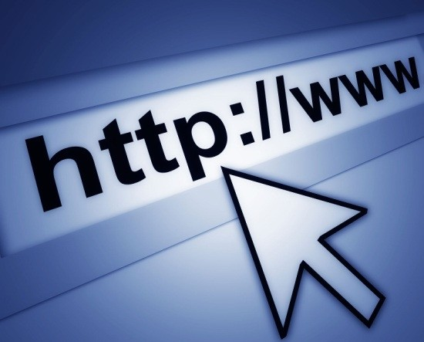
Jaringan Komputer: Revolusi Internet (cont.)
Perkembangan Internet:
  Penggunaan email dan web
  Beberapa juta pengguna in 1990s—menjadi sekitar dua milyar pengguna saat ini
  Populasi pengguna Internet mencerminkan populasi penduduk dunia yang sebenarnya lebih dari separuh di antaranya adalah wanita
  Area tanpa akses Internet semakin sulit ditemukan

Slide 36
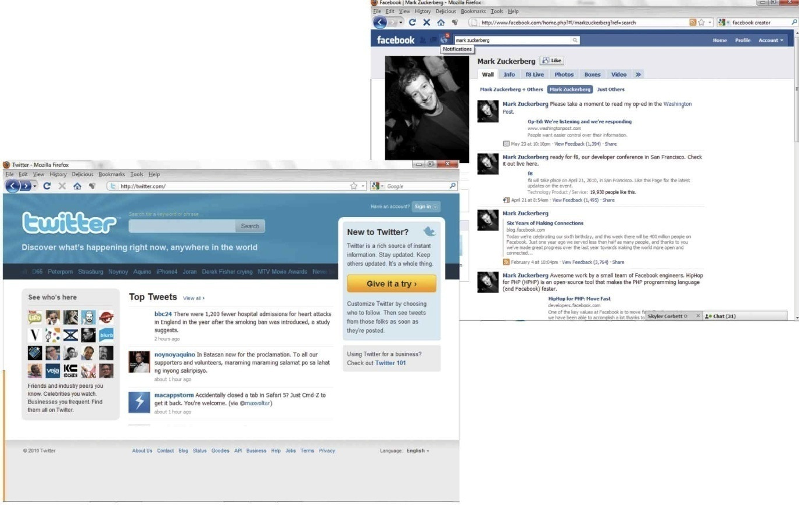
Jaringan Komputer:
Revolusi Internet (cont.)
Situs-situs web 2.0 sites dibangun dari kontribusi pengguna Web
  My Space
  Facebook
  Twitter
  YouTube
  Google Maps

Slide 37
IMPLIKASI TEKNOLOGI DIGITAL

Slide 38
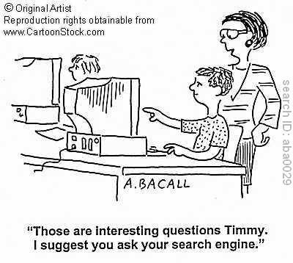
Era Informasi
10,000 tahun lalu, manusia belajar untuk menundukkan hewan dan menanam makanan mereka sendiri
Era Agrikultur: Sampai sekitar 200 tahun lalu
Era Industri: Perkembangan pesat teknologi mesin
Era Informasi: Perpaduan antara teknologi komputer dan jaringan
kebanyakan orang bekerja dengan kata, angka, dan ide

Slide 39
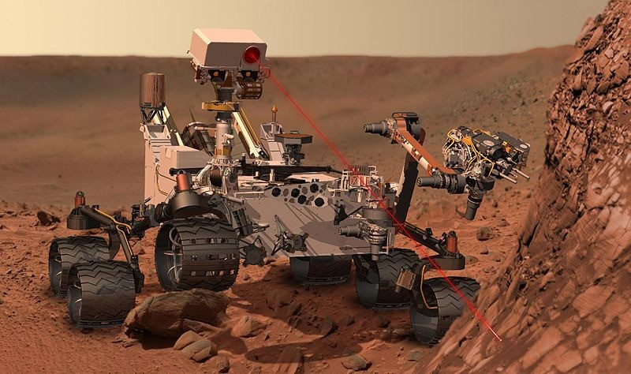
Hidup dalam Teknologi Digital
Di tahun 1943, Thomas Watson, Sr., menyatakan bahwa dunia tidak akan membutuhkan lebih dari 5 komputer
Sejak itu komputer telah berkembang dari alat penghitung yang mahal dan tidak handal menjadi mesin yang sangat handal dan multiguna
Dulu siapa yang bisa membayangkan: netbooks, iPhones, PlayStations, Google, Facebook, YouTube, Twitter, eBay, Mars Rovers, atau “smart
bombs”?
Curiosity, Mars Rover NASA yang
dikendalikan dengan robot

Slide 40
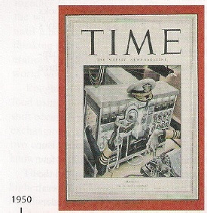
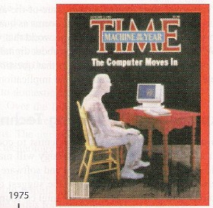
Fase-Fase dalam Era Informasi
Fase institutional computing
  Mulai sekitar tahun 1950
  Mainframe besar dan mahal
Fase personal computing
  starting about 1975:
  Jutaan PC terkoneksi langsung ke mainframe
KU1072/PT

Slide 41
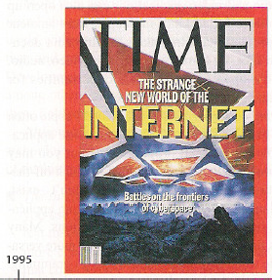
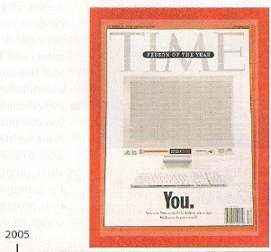
Fase-Fase dalam Era
Informasi (cont.)
Fase interpersonal computing
  Mulai sekitar tahun 1995
  Jaringan komputer menghubungkan PC dan mainframe
Fase collaborative computing
  Mulai sekitar tahun 2005
  smart phones, tablets, PC terhubung lewat Internet
  Migrasi ke Internet “cloud”

Slide 42
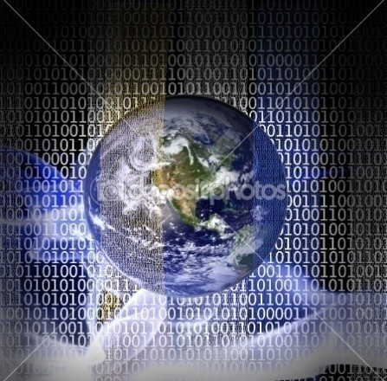
Penguasaan Konsep Dasar Teknologi Informasi
Detil-detil hardware dan software komputer berubah setiap beberapa tahun
Internet berevolusi dengan lebih cepat
Tetapi … sebagian besar konsep yang mendasarinya adalah tetap
Dengan demikian, penting untuk memahami dasar- dasarnya untuk dapat beradaptasi dengan perubahan yang sangat cepat

Slide 43
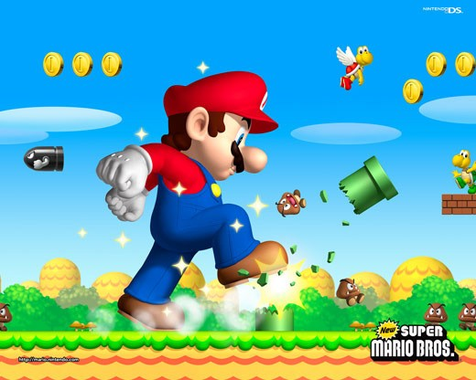
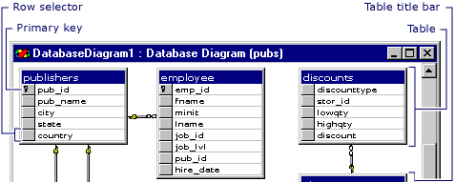
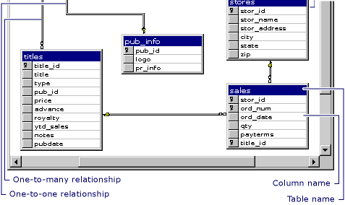
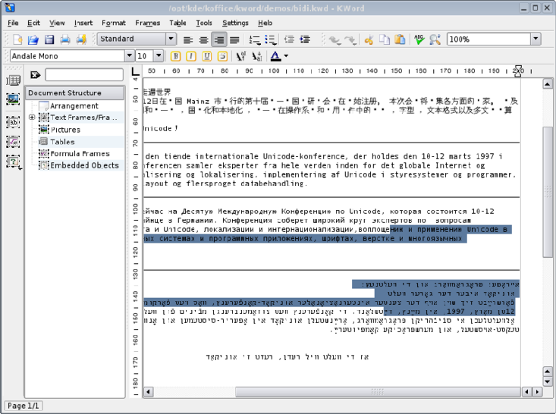
Setiap orang dapat memanfaatkan hal-hal berikut:
  Aplikasi-aplikasi jaringan
  Word processing dan desktop publishing
  Spreadsheet dan database
  Grafik and pemrosesan citra (image)
  Audio, video, dan multimedia
  Programming dan customized problem solving
  Artificial intelligence

Slide 44
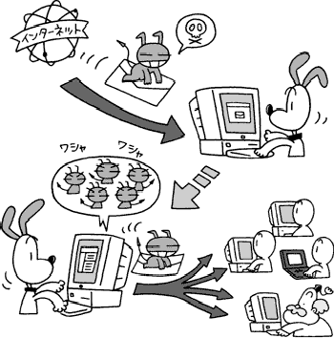
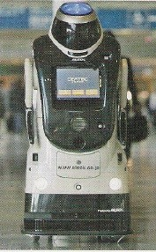
Implikasi Sosial dan Etika
Resiko potensial dari penggunaan teknologi digital:
  Ancaman terhadap privasi pribadi
  Ancaman dari high-tech crime
  Kesulitan dalam mendefinisikan dan melindungi Hak atas Kekayaan Intelektual
  Ancaman automasi dan dehumanisasi pekerjaan
KU107

Slide 45
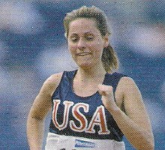
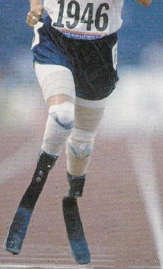
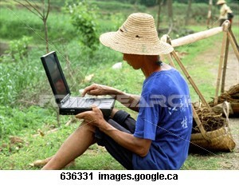
Implikasi Sosial dan Etika (cont.)
Resiko potensial dari penggunaan teknologi digital (cont.):
Penyalahgunaan informasi untuk kepentingan politik dan ekonomi
Bahaya ketergantungan teknologi yang kompleks
Munculnya teknologi Biodigital
9/2
KU1072/PTI-B

Slide 46
Computer Ethics
Know the rules and the law.
Don’t assume that it’s okay if it’s legal.
Think scenarios.
When in doubt, talk it out.
Make yourself proud.
Remember the golden rule.
Take the long view.
Do your part.

Slide 47
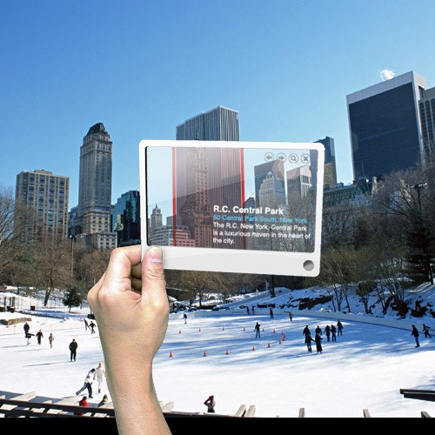
History of the Future
Teknologi hari ini memunculkan berbagai kemungkinan masa depan yang menggairahkan, tetapi juga bukannya tanpa masalah
Kita harus berhadapan banyak pertanyaan sulit seiring perkembangan teknologi
Pertumbuhan eksponensial dari kekuatan komputasi memungkinkan teknologi yang dulu tampak sangat jauh akan segera menjadi makanan sehari-hari

Slide 48
DISKUSI

Slide 49
Bahan-Bahan Diskusi (1)
Apa yang dimaksud dengan “era informasi”? Mengapa ini disebut sebagai perubahan paradigma sosial?
Bagaimana perasaan kalian mengenai “komputer”?? Apa yang kalian rasakan sebagai hal yang positif dan apa yang negatif?
Komputer adalah contoh-contoh penemuan teknologi yang mengubah masyarakat dunia secara drastis. Jelaskan efek negatif dan positifnya.
Apakah dunia menjadi tempat yang lebih baik dengan adanya komputer? Mengapa ya atau mengapa tidak?
49

Slide 50
Bahan-Bahan Diskusi (2)
Aplikasi komputer (termasuk yang ada di internet) apakah yang paling menjanjikan untuk menjadikan dunia ini tempat yang lebih baik? Aplikasi mana yang menjadi ancaman yang paling buruk?
Saat ini di mana-mana dipasang kamera video (CCTV), misalnya di gedung, di jalan, dll. yang digunakan untuk menangkap orang-orang yang melakukan kesalahan, misalnya pencuri, atau pelanggar rambu lalu lintas. Apa keuntungan dan kerugian pemasangan surveillance system di tempat-tempat umum?
50

Slide 51
Bahan-Bahan Diskusi (3)
Beberapa bandara menggunakan “sistem pemindai badan” untuk mendeteksi upaya penyembunyian bom dan alat-alat pembajak pesawat. Seberapa jauh Anda akan mengorbankan privacy demi upaya mengurangi pembajakan pesawat udara?
Misal ada perusahaan yang menawarkan mikroprosesor yang ditanamkan di otak di bawah telinga kanan yang akan membantu Anda untuk mengingat nama-nama orang. Teknologi ini sangat populer untuk orang-orang yang bekerja di publik. Misalnya Anda ingin mencapai kesuksesan sebagai public figure, apakah Anda akan mempertimbangkan menggunakan implant ini?
51

Slide 52
RINGKASAN
52

Slide 53
Ringkasan (1)
Komputer berkembang mulai sekitar tahun 1940an, namun ini merupakan perkembangan dari alat hitung mekanis yang sudah berabad-abad umurnya
Komputer berevolusi dengan kecepatan yang sangat tinggi, menjadi sangat kecil, handal, dan murah berbagai jenis komputer muncul untuk memenuhi berbagai kebutuhan spesifik manusia
Komputer-komputer saling terhubung dalam jaringan untuk meningkatkan nilai dan kemanfaatannya dengan cara berbagi sumber daya
Internet kemudian membawa komputer terjaring secara global

Slide 54
Ringkasan (2)
Peradaban dunia sedang dalam transisi dari ekonomi industri menjadi ekonomi informasi
Perkembangan teknologi baru membawa harapan untuk masa depan, tetapi juga menimbulkan berbagai ancaman terhadap privasi, keamanan, dan bahkan hidup kita
Masa depan tergantung pada komputer dan kemampuan kita untuk memahami dan memanfaatkan teknologi secara produktif dan positif

Slide 55
SUMBER-SUMBER
55

Slide 56
Sumber
Chapter 1 dari buku Digital Planet: Tomorrow’s Techology and You, Complete Tenth Edition oleh G. Beekman and B. Beekman (Prentice Hall, 2012)
Pengantar Informatika KU1072 ITB
Berbagai sumber lain
56

